Slide 1
循环神经网络
《神经网络与深度学习》
https://nndl.github.io/

Slide 2
前馈网络的一些不足
连接存在层与层之间，每层的节点之间是无连接的。（无循环）
输入和输出的维数都是固定的，不能任意改变。无法处理变长的序列数据。
假设每次输入都是独立的，也就是说每次网络的输出只依赖于当前的输入。

Slide 3
可计算问题
前馈网络
通用近似定理
可计算问题
函数
有限状态机
图灵机
$$y=f\left(x\right)$$
𝑦=𝑓(𝑥)
前馈网络
?
如何用FNN去模拟一个有限状态自动机？

Slide 4
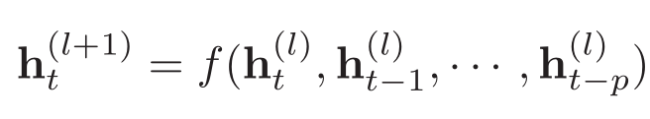
如何给网络增加记忆能力？
延时神经网络（Time Delay Neural Network，TDNN）
建立一个额外的延时单元，用来存储网络的历史信息（可以包括输入、输出、隐状态等）
Notes:
fig

Slide 5
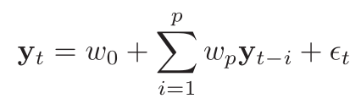
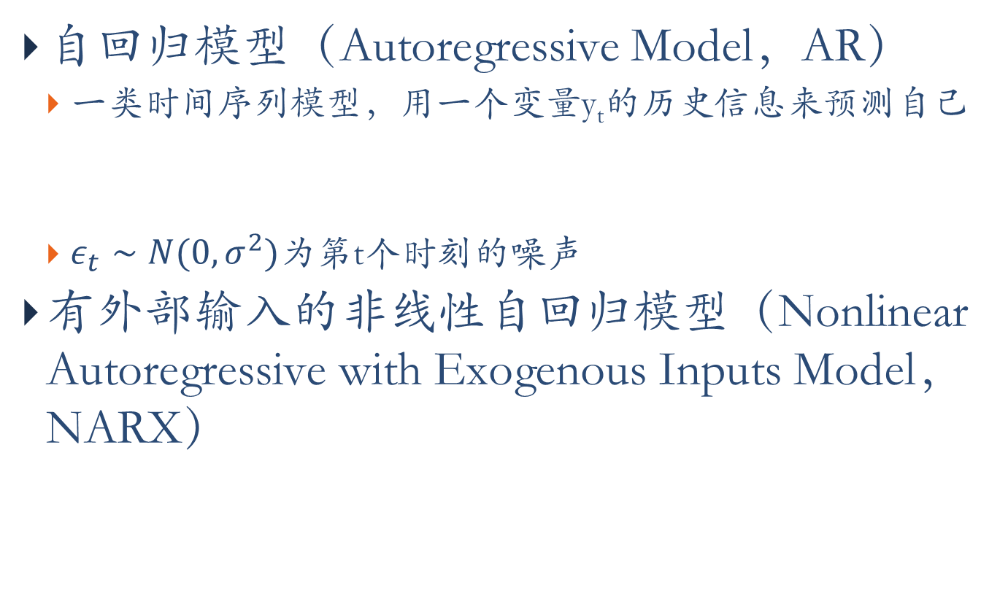
如何给网络增加记忆能力？
自回归模型（Autoregressive Model，AR）
一类时间序列模型，用一个变量y_{t}的历史信息来预测自己
$ε_{t}∼N(0, σ^{2})$为第t个时刻的噪声
有外部输入的非线性自回归模型（Nonlinear Autoregressive with Exogenous Inputs Model，NARX）
Notes:
fig

Slide 6
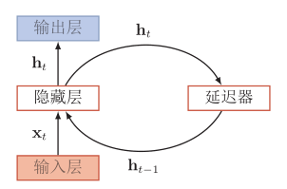
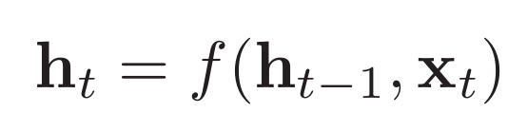
循环神经网络

Slide 7
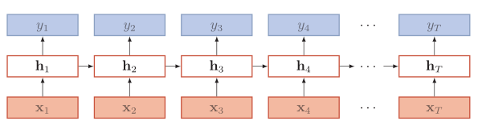
按时间展开
Notes:
RNN是图灵完全等价的 (Siegelmann and Sontag, 1995)
FNN：模拟任何函数
RNN：模拟任何程序（计算过程）。

Slide 8
循环神经网络
循环神经网络
循环神经网络通过使用带自反馈的神经元，能够处理任意长度的序列。
循环神经网络比前馈神经网络更加符合生物神经网络的结构。
循环神经网络已经被广泛应用在语音识别、语言模型以及自然语言生成等任务上。

Slide 9
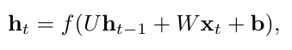
简单循环网络
状态更新：
Notes:
RNN是图灵完全等价的 (Siegelmann and Sontag, 1995)
FNN：模拟任何函数
RNN：模拟任何程序（计算过程）。

Slide 10
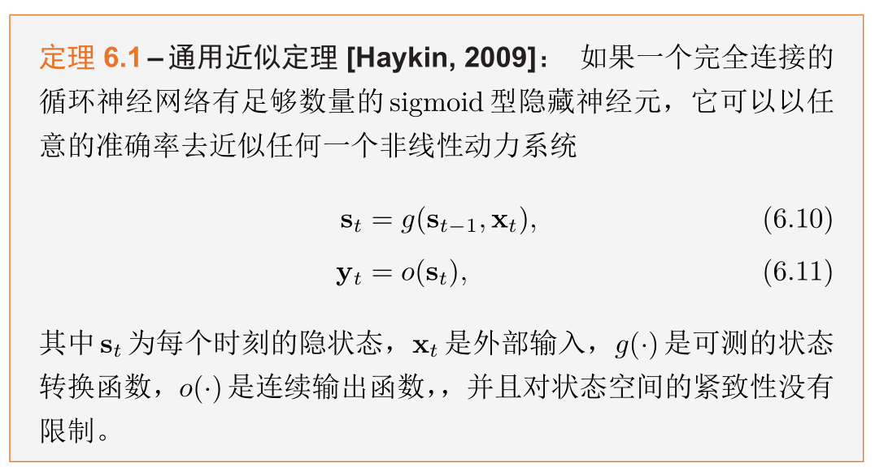
通用近似定理
一个完全连接的循环网络是任何非线性动力系统的近似器 。

Slide 11
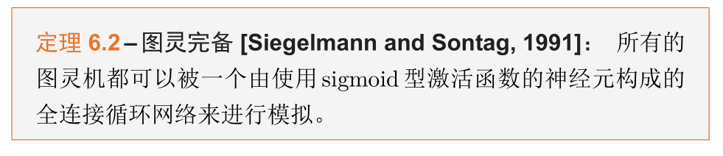
图灵完备
图灵完备（Turing Completeness）是指一种数据操作规则，比如一种计算机编程语言，可以实现图灵机的所有功能，解决所有的可计算问题。
一个完全连接的循环神经网络可以近似解决所有的可计算问题。

Slide 12
循环神经网络
作用
输入-输出映射（机器学习）
存储

Slide 13
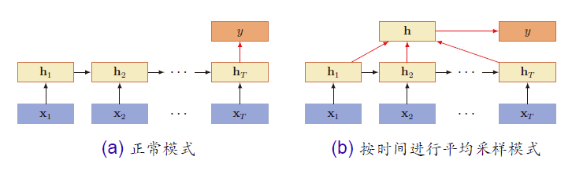
应用到机器学习
序列到类别

Slide 14
序列到类别
情感分类
带着愉悦的心情看了这部电影
这部电影太糟了
这部电影很棒
Positive (正面)
Negative (负面)
Positive (正面)
正面
中性
负面
…
我
觉
得
…
太
好
了

Slide 15
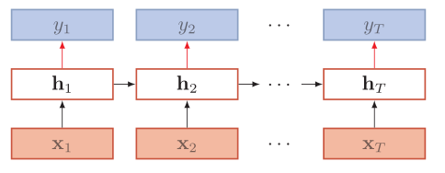
应用到机器学习
同步的序列到序列模式

Slide 16
同步的序列到序列模式
中文分词
S
S
S
B
E
B
E
他
说
的
确
实
在
理
Notes:
中翻英 英翻中 沒有哪一個一定比較長或比較短

Slide 17
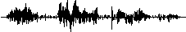
同步的序列到序列模式
Connectionist Temporal Classification (CTC) [Alex Graves, ICML’06][Alex Graves, ICML’14][Haşim Sak, Interspeech’15][Jie Li, Interspeech’15][Andrew Senior, ASRU’15]
“好棒”
语音识别
“好棒棒”
好
φ
φ
棒
φ
φ
φ
φ
好
φ
φ
棒
φ
棒
φ
φ
Notes:
English is successful, ASRU’15 better than HMM + N-gram
Add an extra symbol “φ” representing “null”

Slide 18
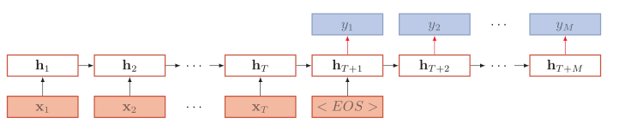
应用到机器学习
异步的序列到序列模式

Slide 19
异步的序列到序列模式
机器翻译
机
器
学
习
。
machine
learning
Notes:
中翻英 英翻中 沒有哪一個一定比較長或比較短

Slide 20
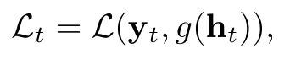
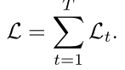
参数学习
机器学习
给定一个训练样本(x,y)，
其中x = (x₁ ,… ,x_{T} )为长度是T 的输入序列，
y = (y₁ ,… ,y_{T} )是长度为T 的标签序列。
时刻t的瞬时损失函数为
总损失函数

Slide 21
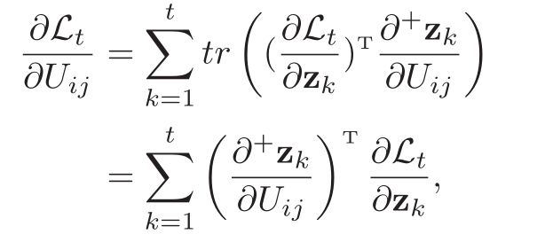
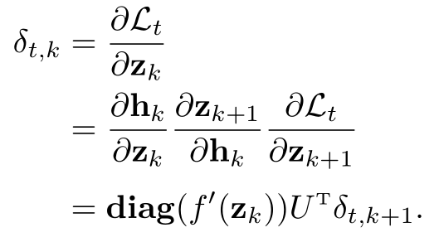
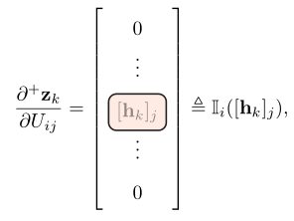
梯度
链式法则
δ_{t,k}为第t时刻的损失对第k步隐藏神经元的净输入z_{k}的导数

Slide 22
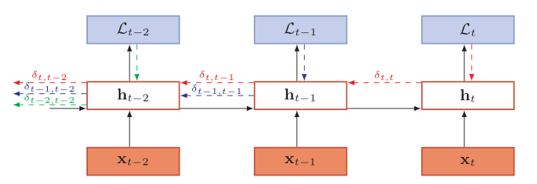
梯度
随时间反向传播算法

Slide 23
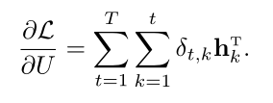
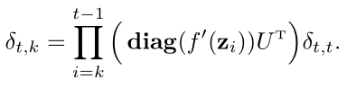
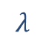
梯度消失/爆炸
梯度
其中
$$λ$$
由于梯度爆炸或消失问题，实际上只能学习到短周期的依赖关系。这就是所谓的长期依赖问题。

Slide 24
长期依赖问题
循环神经网络在时间维度上非常深！
梯度消失或梯度爆炸
如何改进？
梯度爆炸问题
权重衰减
梯度截断
梯度消失问题
改进模型

Slide 25
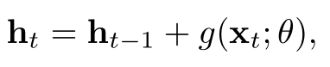
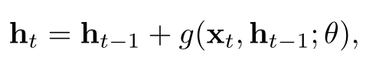
长期依赖问题
改进方法
循环边改为线性依赖关系
增加非线性

Slide 26
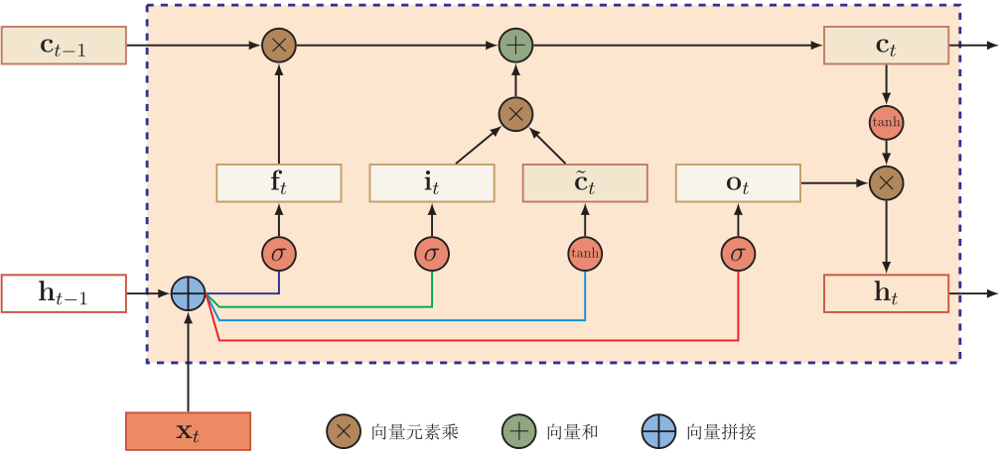
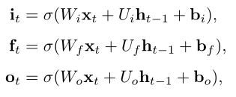
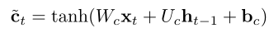
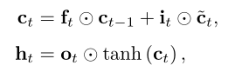
长短时记忆神经网络：LSTM

Slide 27
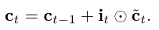
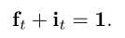
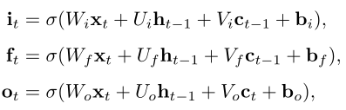
LSTM的各种变体
没有遗忘门
耦合输入门和遗忘门
peephole连接

Slide 28
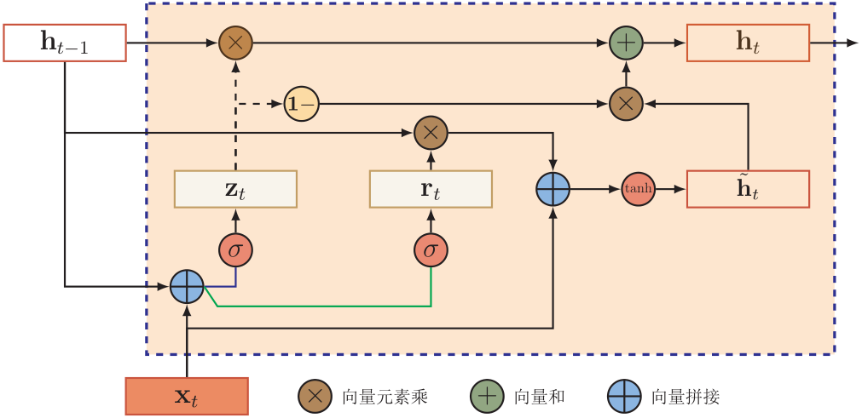
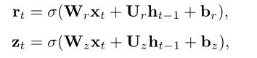
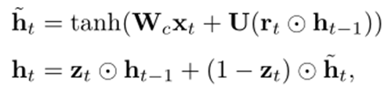
GRU
重置门
更新门

Slide 29
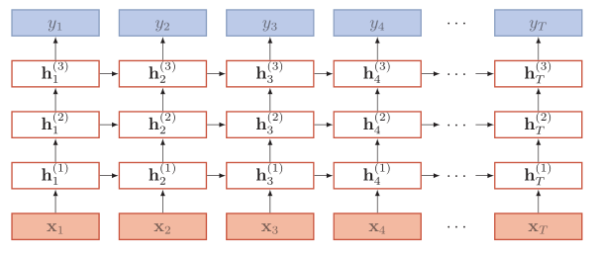
堆叠循环神经网络

Slide 30
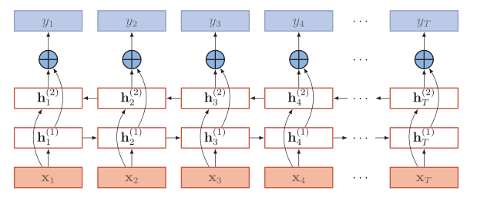
双向循环神经网络

Slide 31
扩展到图结构

Slide 32
扩展到图结构
序列
树
图
循环神经网络
递归神经网络
图网络

Slide 33
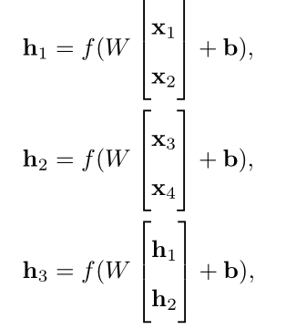
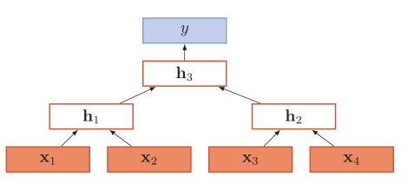
递归神经网络
递归神经网络实在一个有向图无循环图上共享一个组合函数
Recursive Neural Network

Slide 34
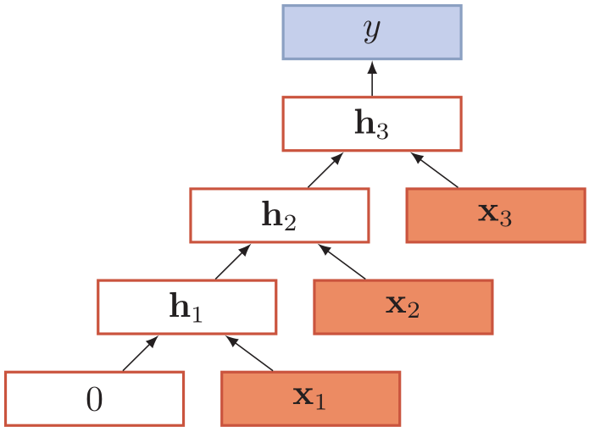
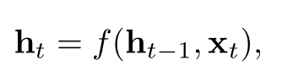
递归神经网络
退化为循环神经网络

Slide 35
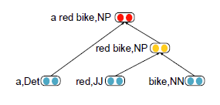
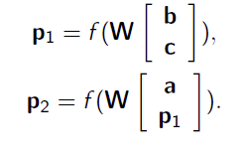
递归神经网络
给定一个语法树，
p₂ → ap₁,
p₁ → bc.

Slide 36
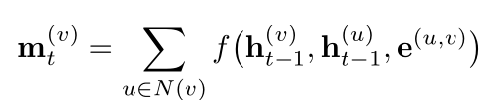
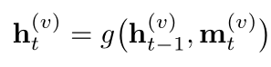
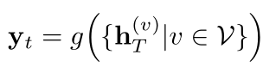
图网络
在实际应用中，很多数据是图结构的，比如知识图谱、社交网络、分子网络等。而前馈网络和循环网络很难处理图结构的数据。
对于一个任意的图结构G(V,E)
更新函数
读出函数

Slide 37
循环网络应用

Slide 38

语言模型
自然语言理解 → 一个句子的可能性/合理性
！在报那猫告做只
那只猫在作报告！
那个人在作报告！
一切都是概率!
$P(x_{1},x_{2},⋯,x_{n})$
$=\prod_{i}{P(x_{i}|x_{i−1},⋯,x_{1})}$
$≈\prod_{i}{P(x_{i}|x_{i−1},⋯,x_{i−n+1})}={g(h}_{t})$
$h_{t}$为内部状态（或记忆）

Slide 39
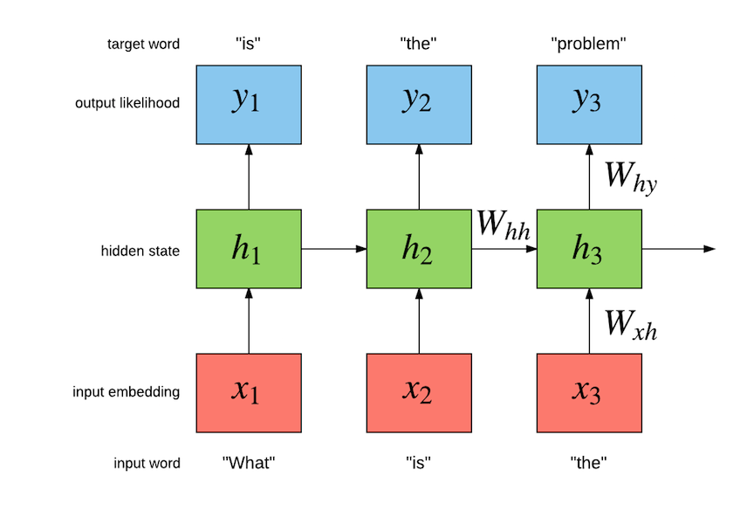
语言模型

Slide 40
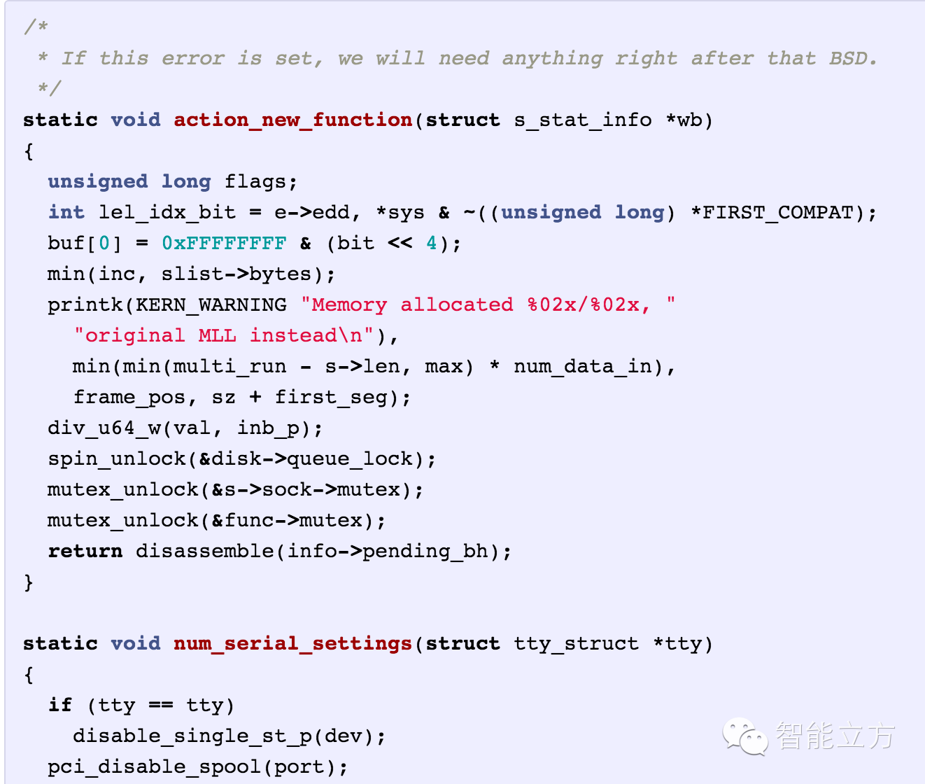
生成LINUX内核代码

Slide 41
作词机
RNN在“学习”过汪峰全部作品后自动生成的歌词
我在这里中的夜里
就像一场是一种生命的意旪
就像我的生活变得在我一样
可我们这是一个知道
我只是一天你会怎吗
可我们这是我们的是不要为你
我们想这有一种生活的时候
https://github.com/phunterlau/wangfeng-rnn

Slide 42
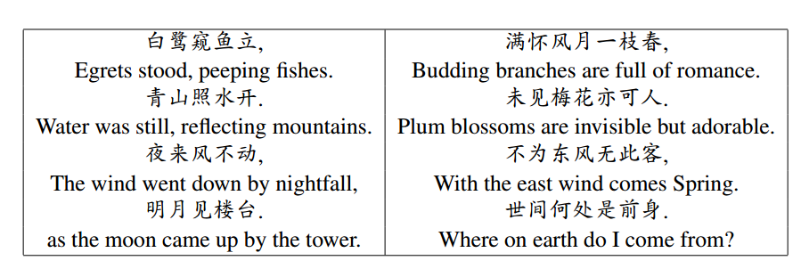
作诗

Slide 43
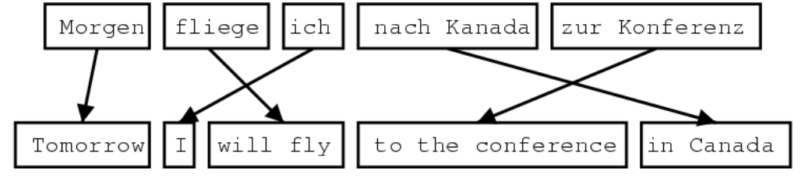
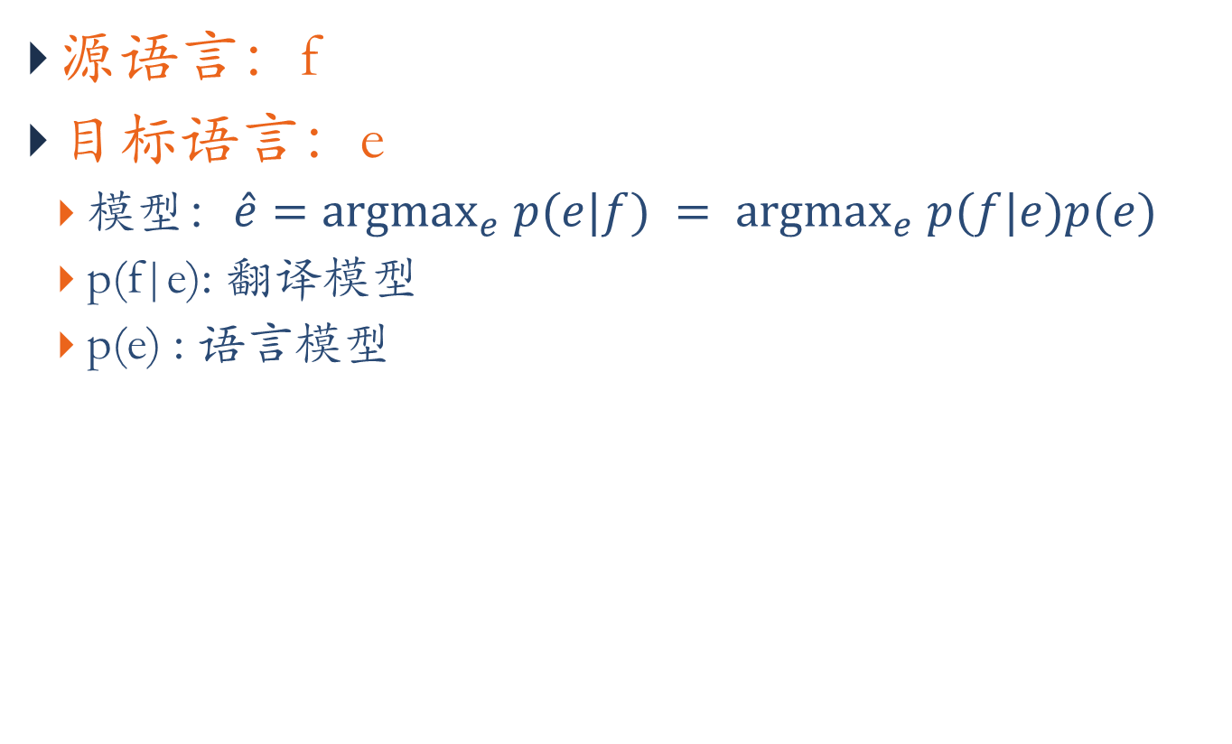
传统统计机器翻译
源语言：f
目标语言：e
模型：$\hat{e}={argmax}_{e} p(e|f) = {argmax}_{e} p(f|e)p(e)$
p(f|e): 翻译模型
p(e) : 语言模型

Slide 44

基于序列到序列的机器翻译
一个RNN用来编码
另一个RNN用来解码

Slide 45

看图说话

Slide 46

看图说话

Slide 47

Visual Question Answering (VQA)
Demo Website
VQA: Given an image and a natural language question about the image, the task is to provide an accurate natural language answer
Picture from (Antol et al., 2015)

Slide 48

写字
把一个字母的书写轨迹看作是一连串的点。一个字母的“写法”其实是每一个点相对于前一个点的偏移量，记为(offset x, offset y)。再增加一维取值为0或1来记录是否应该“提笔”。

Slide 49

Making Neural Nets Great Again
Notes:
one of these is a real tweet

Slide 50
https://nndl.github.io/

